Slide 1

Análisis de 70,000 Historias Clínicas del Programa Madre Canguro
Predicción Temprana de Riesgo Neurocognitivo en Neonatos
Evaluación a los 12 meses de edad corregida

Slide 2
Contexto y Problemática
Contexto:
La Fundación Canguro promueve el Método Madre Canguro (MMC):
Contacto piel a piel
Lactancia materna exclusiva
Seguimiento médico temprano
Problema: Necesidad de identificar anticipadamente a bebés con riesgo de alteraciones neurológicas (INFANIB) o cognitivas (IQ < 85) al año de edad.
El Objetivo: Construir un modelo predictivo para optimizar el seguimiento médico y los recursos de intervención.

Slide 3
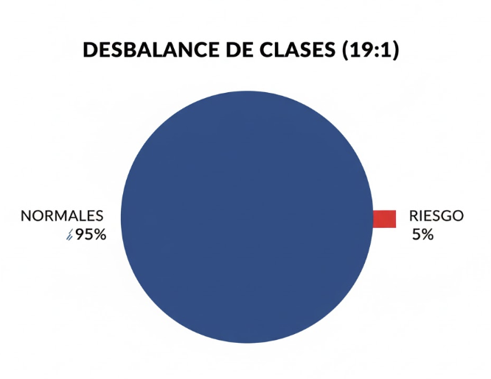
El Desafío de los Datos
Volumen: +70,000 historias clínicas.
Complejidad: 753 Variables por registro.
El Reto Principal: Desbalance Extremo de Clases (19:1).
Por cada 19 niños sanos, solo 1 presenta riesgo real.
Notes:
Desarrollar un modelo de datos predictivo del desarrollo neurológico y cognitivo basado en variables iniciales y exposición al MMC.

Slide 4
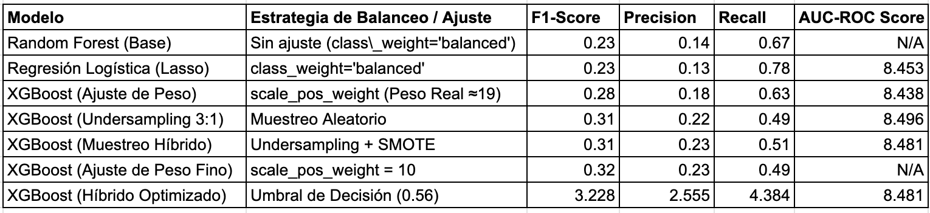
Estrategia Analítica (La Solución)
Gestión del Desbalance: Implementación de
Muestreo Híbrido:
Undersampling: Reducir la clase mayoritaria (filtro de ruido).
SMOTE: Generación de datos sintéticos para potenciar la clase de riesgo.
Algoritmos Probados: XGBoost, Random Forest y Regresión Logística.
Notes:
Desarrollar un modelo de datos predictivo del desarrollo neurológico y cognitivo basado en variables iniciales y exposición al MMC.

Slide 5

El Modelo Ganador
Algoritmo: XGBoost Híbrido Optimizado.
Optimización Clave: Ajuste del Umbral de Decisión a 0.56 (en lugar del estándar 0.50).
Resultados de Rendimiento:
F1-Score: 0.3228 (Máximo alcanzado).
Precision: 25.5% (Alta confiabilidad relativa).
Recall: 43.8% (Capacidad de detección).
AUC-ROC: 0.85 (Alto poder discriminatorio).
Notes:
Desarrollar un modelo de datos predictivo del desarrollo neurológico y cognitivo basado en variables iniciales y exposición al MMC.

Slide 6
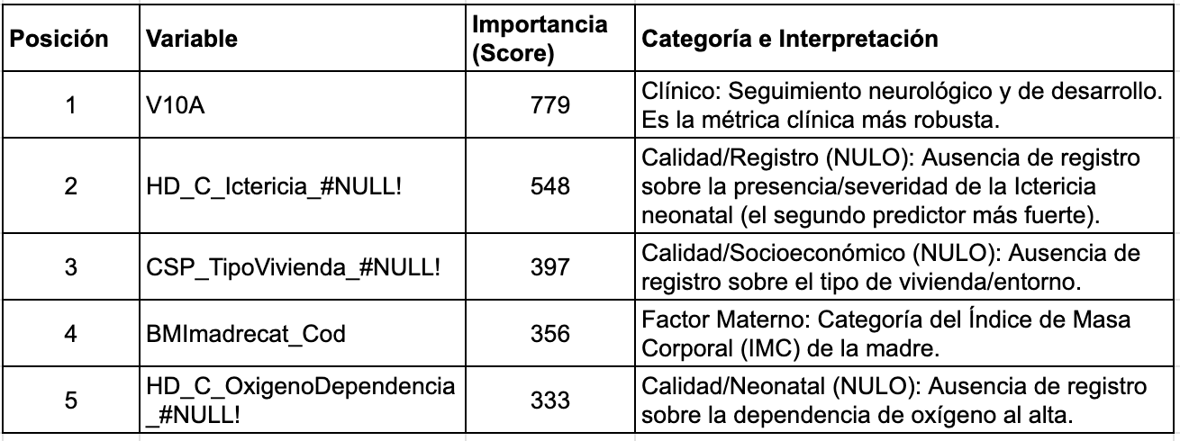
Interpretación: ¿Qué nos dicen los datos?
Hallazgo Crítico: La calidad del dato es el mayor predictor.
Top Factores de Riesgo:
Variables #NULL!: La ausencia de registro en Ictericia, Sifilis y Oxígeno es el indicador #1 de riesgo.
Factores Clínicos: Seguimiento neurológico (V10A), Apgar.
Factores Sociales: Nutrición Familiar e IMC Materno.
Notes:
Desarrollar un modelo de datos predictivo del desarrollo neurológico y cognitivo basado en variables iniciales y exposición al MMC.

Slide 7
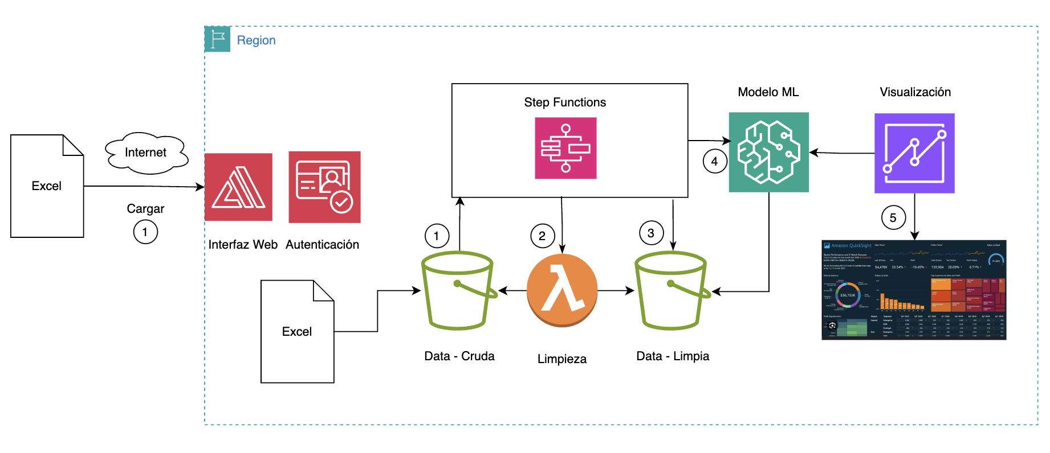
Arquitectura del Producto de Datos
Infraestructura: AWS (Nube).
Flujo:
S3 Buckets: Almacenamiento seguro (Crudo/Limpio).
Procesamiento: Pipeline automatizado de limpieza.
Inferencia: SageMaker ejecutando el modelo XGBoost.
Consumo: API REST conectada a un Dashboard para uso médico.

Slide 8
Oportunidades de Mejora
1. Calidad del Dato: Eliminar el sesgo de los nulos mediante la re-colección de variables críticas (Ictericia, Nutrición).
2. Reducción de Dimensionalidad: Pasar de 753 a 50 variables clave para facilitar el uso en campo.
3. Ingeniería de Características: Crear scores de riesgo social combinados.
Notes:
Desarrollar un modelo de datos predictivo del desarrollo neurológico y cognitivo basado en variables iniciales y exposición al MMC.

Slide 9
Conclusiones
Logro: Se construyó un prototipo funcional con capacidad predictiva validada (AUC 0.85).
Realidad: El modelo es una herramienta de apoyo moderado (F1 0.32), no un reemplazo clínico.
Limitante: La alta tasa de Falsos Positivos requiere supervisión humana.
Valor: Permite priorizar la atención en el 25% de los casos alertados que son efectivos.

